Slide 1




Trường Tiểu học Tiên Thanh
Nhiệt liệt chào mừng các thầy cô giáo
VỀ DỰ GIỜ THI GIÁO VIÊN CHỦ NHIỆM GIỎI
LỚP : 5B
MÔN : HOẠT ĐỘNG TRẢI NGHIỆM
Người thực hiện: Vũ Thị Minh Nguyệt

Slide 2
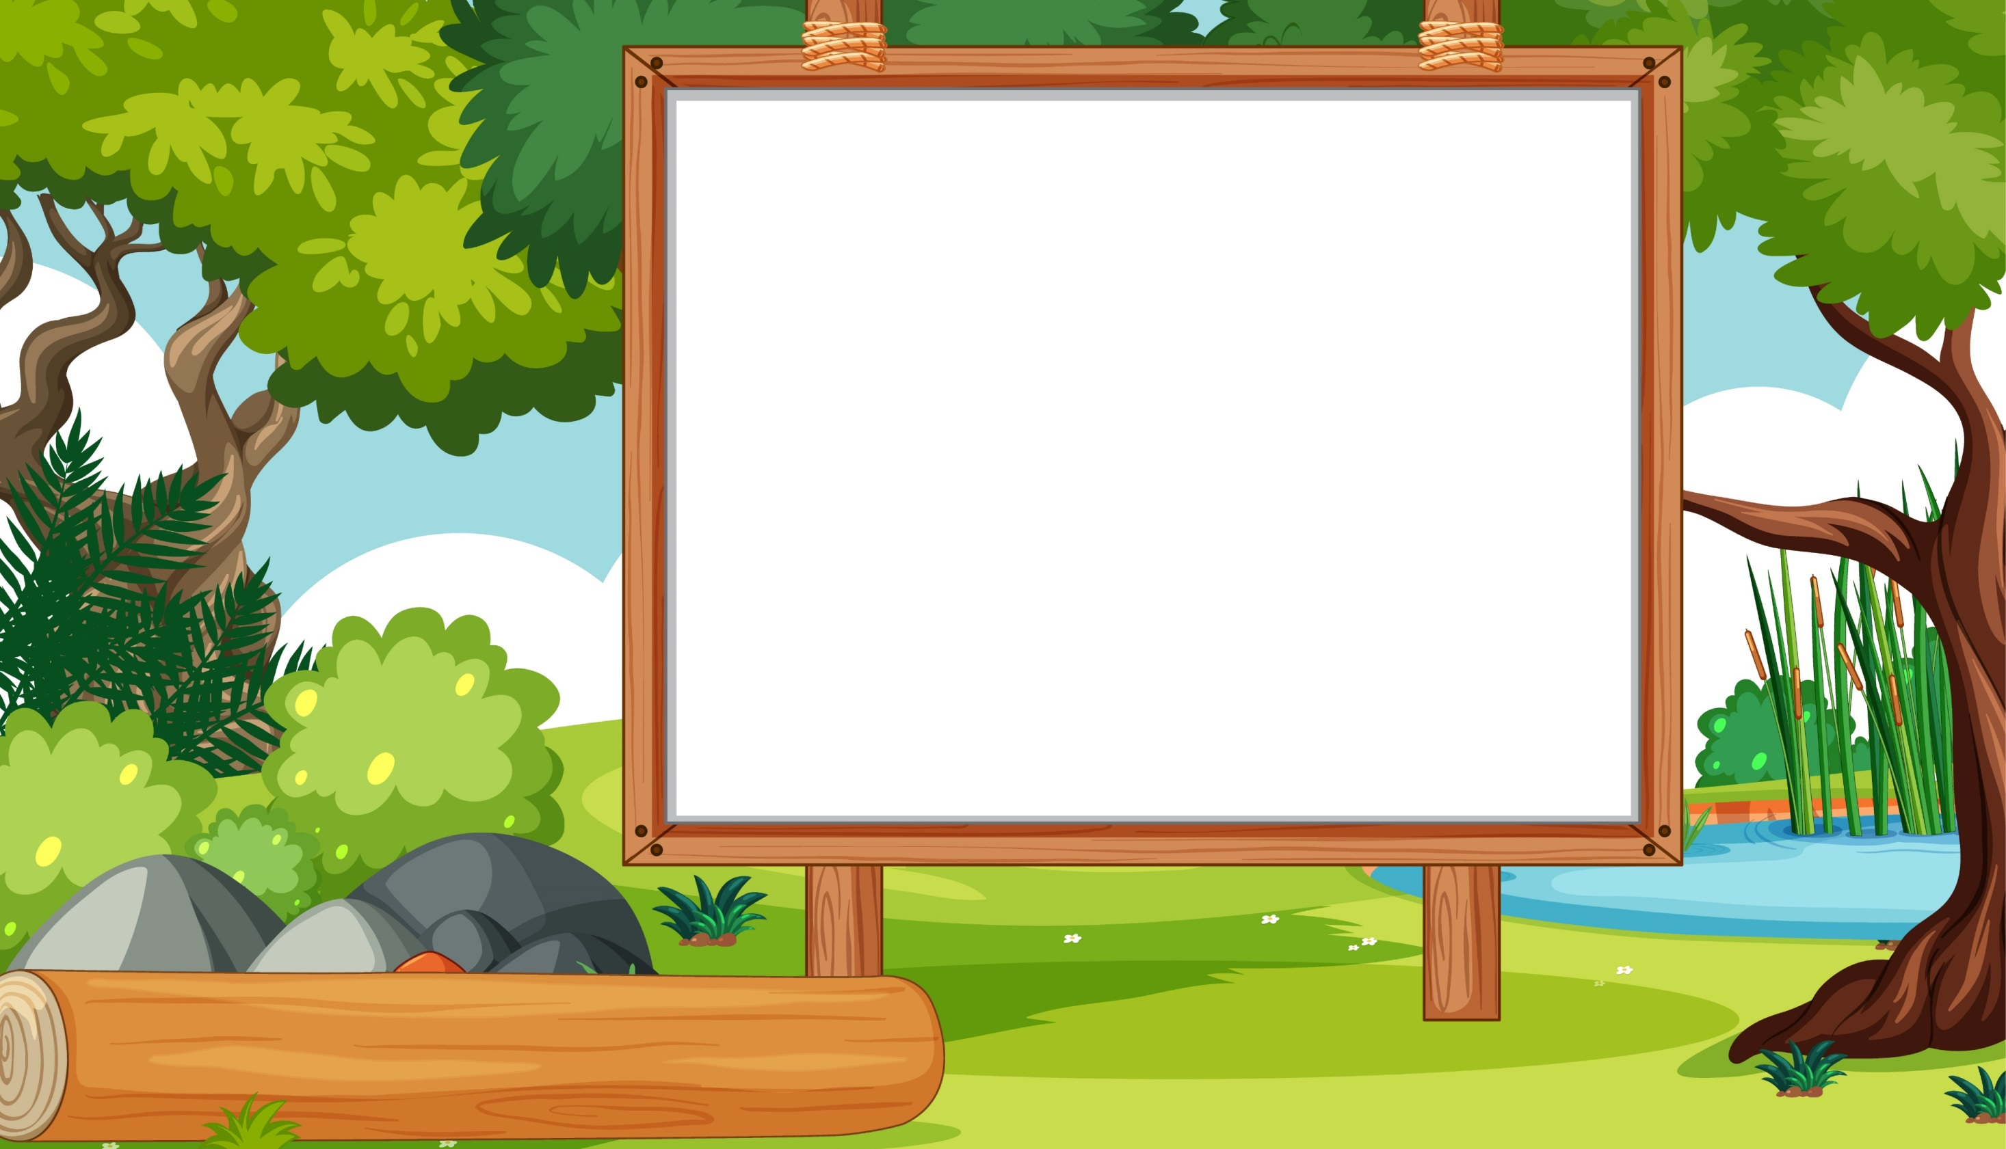



Slide 3
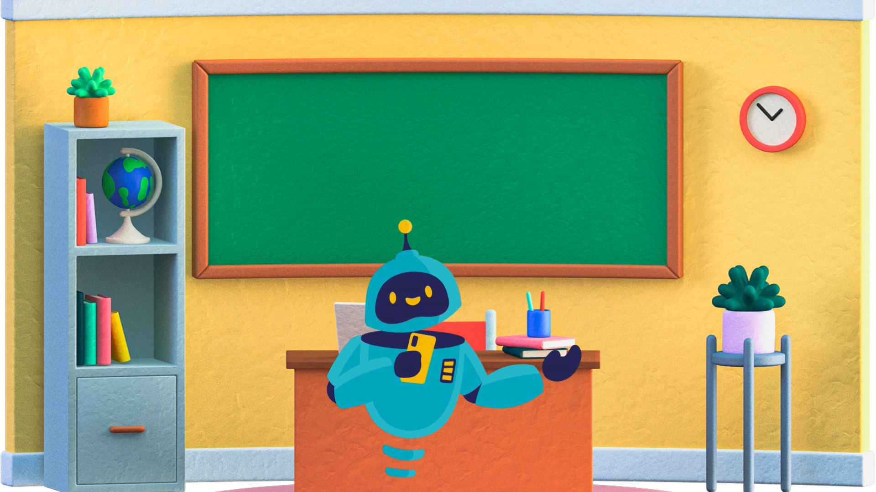
Rô bốt nói

Slide 4


Slide 5

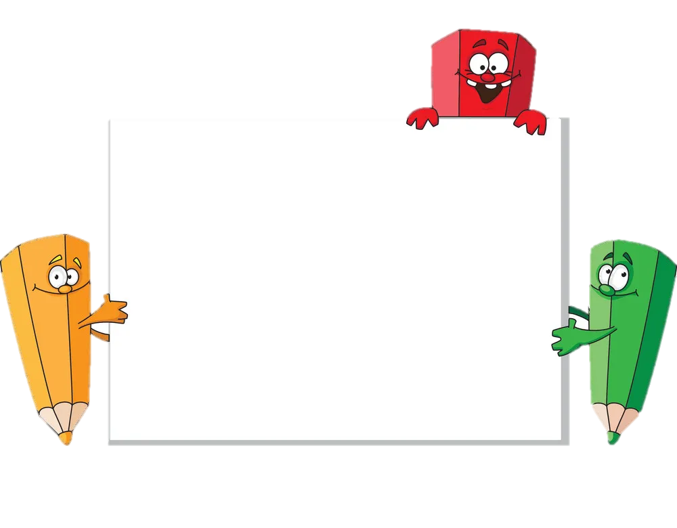

Chia sẻ về những ưu điểm của các thành viên trong lớp

Slide 6


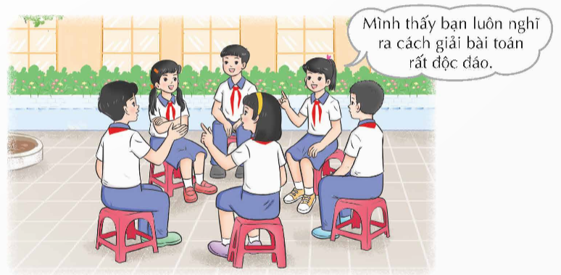

Từng thành viên trong lớp chọn một bạn để nói về ưu điểm của bạn đó.

Slide 7

Chia sẻ cảm xúc của mình khi được các bạn khen ngợi, công nhận ưu điểm của mình

Slide 8

NHỊP CẦU TÌNH BẠN

Slide 9


Khi nhận được lời khen tạo ra cho ta một cảm xúc tích cực. Vì thế, việc phát hiện ra các ưu điểm là biểu hiện đáng yêu, đáng quý và là một trong những việc làm để giữ gìn tình bạn đấy các em ạ.

Slide 11



Đề xuất những việc làm để giữ gìn tình bạn

Slide 12

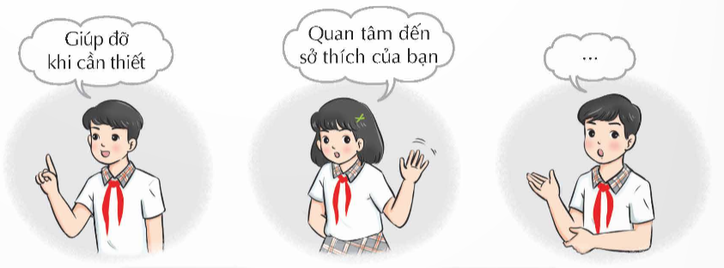
Thảo luận và đưa ra những việc làm cụ thể để giữ gìn các mối quan hệ bạn bè.

Slide 13

Giúp đỡ khi cần thiết.
Quan tâm đến sở thích của bạn.
Cùng nhau tham gia những hoạt động chung.
Trò chuyện, tâm sự với nhau thường xuyên.

Slide 14
Nếu tất cả lớp mình đồng lòng thực hiện các việc làm nho nhỏ mà các em đã đề xuất ra ở trên,thì tình bạn trong tập thể lớp 5B sẽ được giữ gìn, nuôi dưỡng và khăng khít, bền lâu.

Slide 15
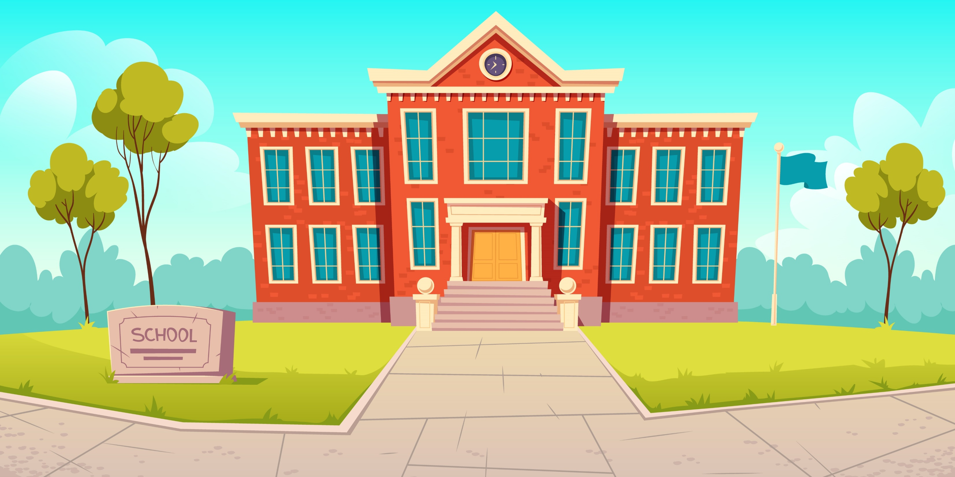

Lựa chọn "Sứ giả tình bạn"

Slide 16
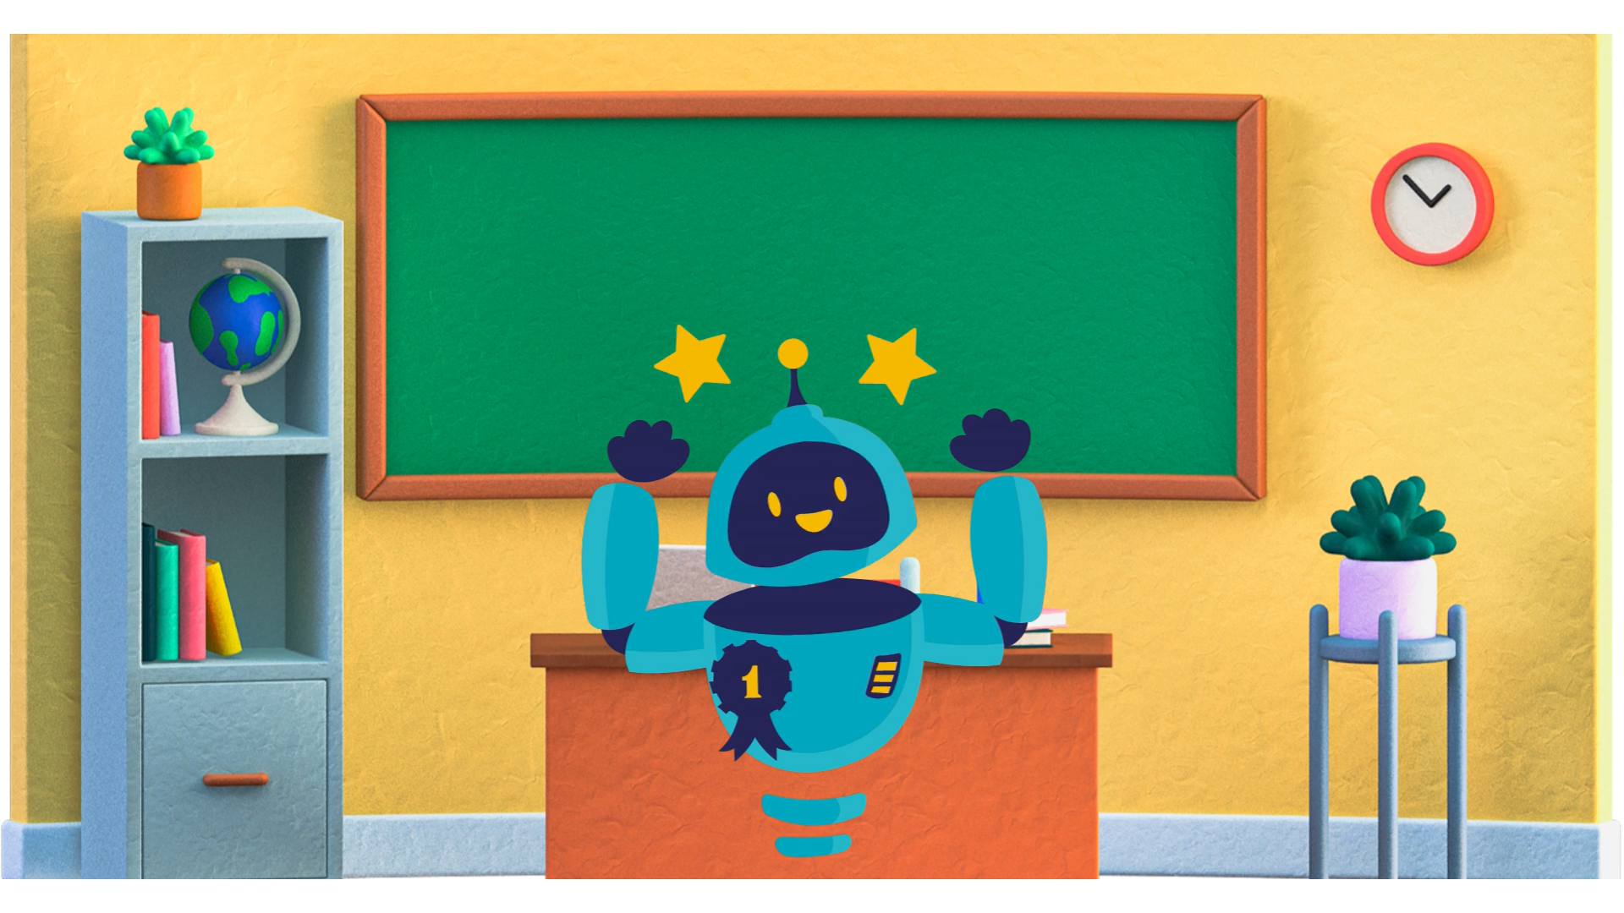

Slide 17
Bình chọn hoặc xung phong ứng cử vào vai trò “Sứ giả tình bạn" theo các tiêu chí đã xác định.

Slide 18
Xác định nhiệm vụ của các "Sứ giả"
Lắng nghe các bên khi có mâu thuẫn xảy ra;
Chia sẻ, phân tích với từng bên để các bạn hiểu nhau hơn;
Kết nối để các bạn giảng hoà với nhau.

Slide 19
Đôi khi, nếu chúng ta không thể tìm được tiếng nói chung, mâu thuẫn trở nên sâu sắc, có thể tìm đến những người bạn chung để kết nối, chia sẻ; qua đó dễ dàng ngồi lại nói chuyện với nhau hơn. Bạn bè, tập thể rất quan trọng, sẽ giúp đỡ chúng ta nuôi dưỡng tình bạn.

Slide 20
VẬN DỤNG

Slide 21


Về nhà:
Suy nghĩ và đề xuất những ý tưởng mới cho việc nuôi dưỡng tình bạn của tập thể lớp ở năm học cuối cấp.

Slide 22



